Slide 1
2023秋《思想道德与法治》
小班讨论课情况介绍
任课老师：肖巍教授

Slide 2
1.上课时间及分数构成
日期 六教6A016 | 课程安排
9.18 | 绪论
9.25 | 绪论【翻转】
10.7 | 人生-1
10.9 | 人生【翻转】
10.16 | 人生-2
10.23 | 道德-1
10.30 | 道德【翻转】
11.6 | 道德-2
11.13 | 理想信念与精神健康
11.20 | 理想信念与精神健康【翻转】
11.27 | 继承传统弘扬中国精神
12.4 | 继承传统弘扬中国精神【翻转】
12.11 | 法治
12.18 | 法治【翻转】
12.25 | 考试
上课时间：见右侧
分数构成
1. 出勤：10 分
2. 小班讨论、大班呈现：30 分
3. 小作业（每专题 500-600 字）：20 分
4. 期末开卷考试（在小作业基础上扩展至 1500 字）：40 分

Slide 3
2.小班讨论报名方式
基本信息：6大主题，每主题6个小组，每名同学需要参加1次小班讨论，每组5人。
小班讨论书目：见右侧
小班讨论时间 | 书目 | 学生小组数
第一次小班讨论 | 《习近平的七年知青岁月》 | 2
 | 《习近平与大学生朋友们》 | 2
 | 《大学的理念》 | 2
第二次小班讨论 | 《人生哲学》 | 3
 | 《活出生命的意义》 | 3
第三次小班讨论 | 《论语译注》 | 2
 | 《金钱不能买什么：金钱与公正的正面交锋》 | 2
 | 《不同的声音：心理学与女性发展》 | 2
第四次小班讨论 | 《理想国》 | 3
 | 《共产党宣言》 | 3
第五次小班讨论 | 《乡土中国》 | 2
 | 《礼记译解》 | 2
 | 《论党的青年工作》 | 2
第六次小班讨论 | 《民法典》 | 3
 | 《妇女儿童权益保护法》 | 3

Slide 4
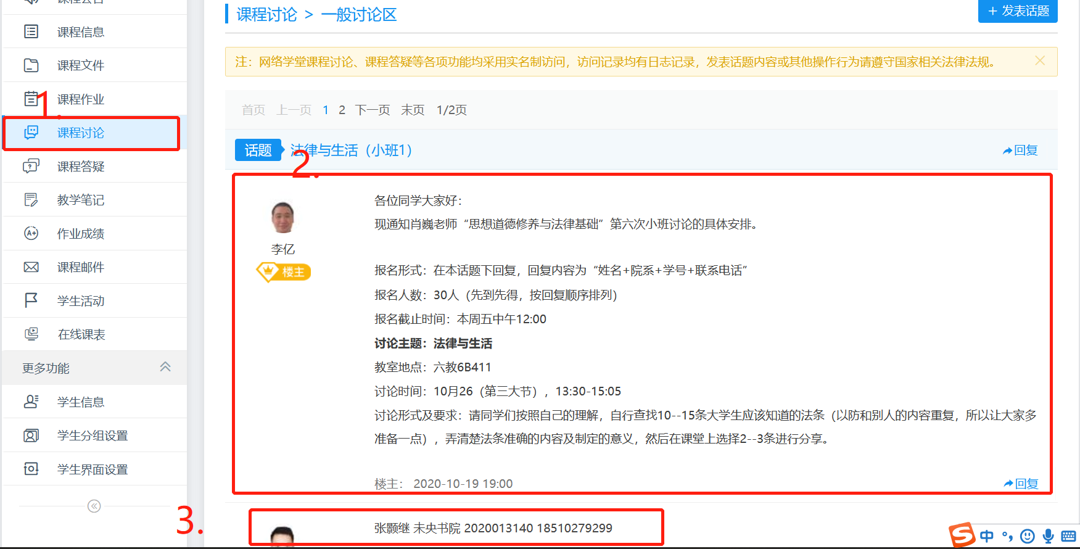
2.小班讨论报名方式
第一次报名方式：助教在网络学堂“课程讨论”区发帖，同学在选定组别（组别与阅读书目相关，如《习近平的七年知青岁月》-1 ）下回复报名，每组5人，先复先得。回复内容为“姓名+院系+学号+联系电话+微信号”。（登录方式：输入学号密码，点击进入“思想道德与法治(10680053-3)”课堂“课程讨论”）
补退选结束后，后五个专题采取集中报名模式，在微信群内投放报名问卷链接的方式进行
清华大学网络学堂（https://learn.tsinghua.edu.cn）

Slide 5
3.小班讨论形式及要求
小组讨论：每个小组形成后，手速快者为本小组组长，小组成员共同商定讨论时间和地点，完成1次课外线下讨论，助教辅导讨论。讨论内容为选定阅读书目及思考题，讨论时长不少于1.5小时。
大班呈现：每个小组选派1名代表进行翻转课堂展示，展示内容为小组讨论成果，展示时长为12分钟。

Slide 6
4.小班讨论评分标准
小组讨论10分，根据小组成员讨论贡献度进行评价。
讨论前：是否在线上积极交流对于阅读书目和思考题的理解和困惑，是否按时到场参与讨论；
讨论时：是否推动了讨论的进行和深入、是否对讨论话题进行了回答与补充、讨论后能否准确表达自己的收获；
讨论后：是否在规定时间提交PPT交由助教审核。PPT截止时间为翻转课堂上课前一天中午12:00（例如：周一班“绪论”专题PPT提交截止时间为【9月24日中午12:00】）。
大班呈现20分，由授课教师给分，小组成员分数一致。如果小组内存在“搭便车者”，小组成员可提出申诉，授课教师和助教将根据申诉进行复核。

Slide 7
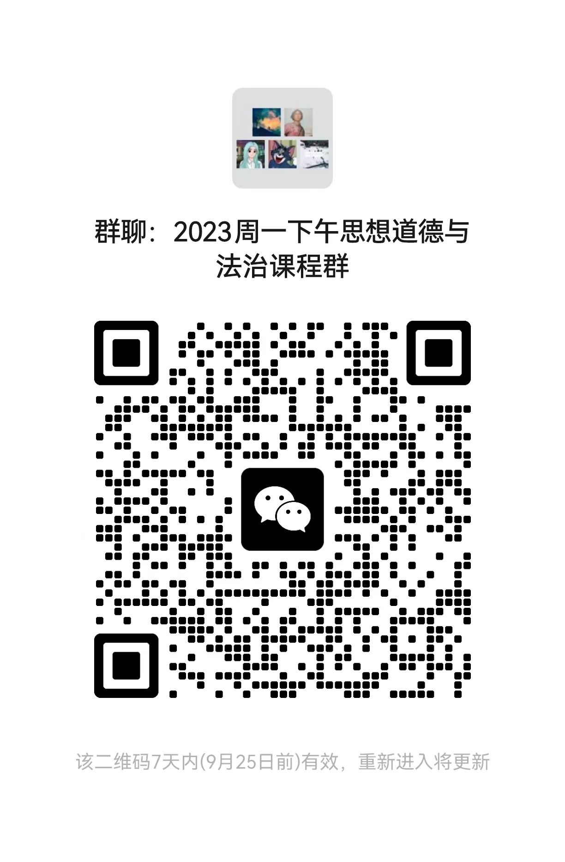
5.请同学们加入课程微信群，改备注为学院-姓名

Slide 8
谢谢

